Slide 1
Курс: Ахборотларни криптографик химоялаш услублари(практика). Амалий машғулот №1 Мавзу: Тарихий шифрлар ва уларнинг тадбиқлари. Ўрнига қўйиш ва ўриналмаштириш шифрлаш методлари.(2 с.) Тема: Исторические шифры и их применение. Шифры замены и престановки.
Оддий алмаштириш ва ўрин алмаштириш шифрларига мисоллар(Цезарь шифри).
Композицион шифрлар.
Кўп қийматли алмаштириш шифрлари.
Ҳар-хил қийматли алмаштириш шифрлари.
Тамом

Slide 2
Оддий алмаштириш шифри
Таъриф. Агар очиқ матн бўлаги (харф ёки харфлар гурухи) шифр матнда унинг эквиваленти билан алмаштирилса, бу каби шифрлар, алмаштириш шифрлаш синфига тегишли бўлади(Цезар шифри ва б.).
Определение. Если фрагменты открытого текста (отдельные буквы или группы букв) заменяются некоторыми их эквивалентами в шифртексте, то соответствующий шифр относится к классу шифров замены.
Орқага
Давоми

Slide 3
Мисол:
Алфавит 26 та белгидан иборат ва у қуйида келтирилган жадвалнинг биринчи сатрига жойлаштирилган бўлсин. Ушбу алфавит харфларини бирор k=4 та бирликка силжитиш билан эса, жадвалнинг иккинчи сатри хосил қилинади.
Хосил бўлган жадвал калит вазифасини ўтайди. Олинган калит асосида “uzbekistan” сўзини шифрлаш натижасида қуйидаги кўринишдаги шифр иборага эга бўлинади:
ydfiomwxer .
Орқага
Давоми

Slide 4
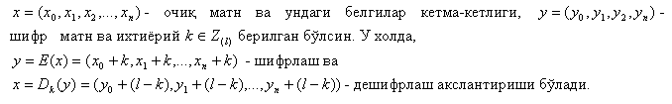
Оддий алмаштириш шифрининг математик асоси
Орқага
Давоми

Slide 5
Ўрин алмаштириш шифри.
Таъриф. Агар очиқ матндаги белгилар ўринлари шифрлаш жараёнида ўзаро алмаштирилса, демак, ушбу шифр ўрин алмаштириш шифри хисобланади(Сцитала , атбаш, Кардано ва б.).
Определение. Если буквы открытого текста при шифровании лищь меняются местами друг с другом, то соответствующий шифр относится к классу шифров перестановки.
Хозирги кунгача қўлланилиб келинган ўрин алмаштириш шифрларини шартли равишда икки турга ажратиш мумкин.
1. Маршрутли ўрин алмаштириш шифри.
2. Вертикал ўрин алмаштириш шифри.
Орқага
Давоми

Slide 6

Маршрутли ўрин алмаштириш шифри.
Маршрутли ўрин алмаштириш шифрида, очиқ матннинг бир қисми бирор геометрик фигурага ихтиёрий маршрут асосида жойлаштирилади. Бошқа маршрут асосида олинган белгилар кетма-кетлиги эса, шифр матннинг мос қисмини ифодалайди.
Определение. В шифре маршрутной перестановки отрезок открытого текста записывается в такую фигуру по некоторой траектории. Шифрованным текстом является последовательность, полученая при выписывании текста по другой траектории.
Масалан: “криптография криптологиянинг бир қисми “ иборасини шифрлашда, уни 5х7 ўлчамли тўғри тўртбурчакли жадвалга горизонтал маршрут бўйлаб жойлаштирамиз.
Орқага
Давоми

Slide 7
Шифр матнни хосил қилиш жараёнида эса, бошқа маршрут, яъни вертикал маршрут асосида белгилар олинади. Натижада, қуйидаги белгилар кетма-кетлигига эга бўламиз:
гргиимяоаотфлнсииоипиятнқргпкркриби .
Бу каби шифрларда калит вазифасини геометрик фигуранинг шакли ва ўлчамлари, хамда маршрут йўналиши ўтайди.
Орқага
Давоми

Slide 8
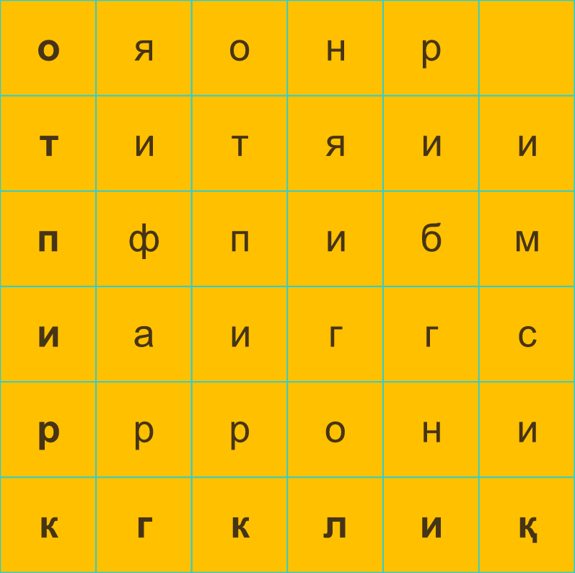
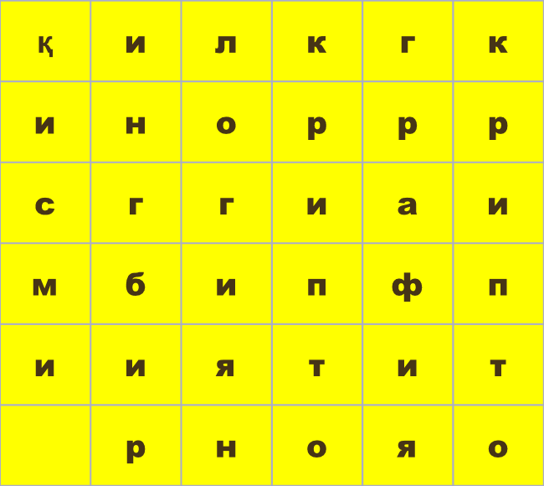
к | р | и | п | т | о
г | р | а | ф | и | я
к | р | и | п | т | о
л | о | г | и | я | н
и | н | г | б | и | р
қ | и | с | м | и

Slide 9
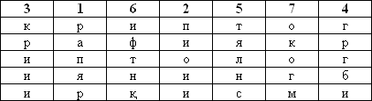
Вертикал ўрин алмаштириш шифри
Вертикал ўрин алмаштириш шифрида очиқ матн бўлаги тўғри тўртбурчакли жадвалга оддий усулда(чапдан ўнга томон) жойлаштирилади. Ўқиб олиш жараёни эса, вертикал (юқоридан пастга) тарзда амалга оширилади. Бунда ўқиладиган устунлар кетма-кетликги тартиби бирор сонли калит орқали аниқланади.
Определение. В системе вертикальной перестановки также используется прямоугольная таблица, в которую сообщение записывается обычным образом. Выписывается же сообщение по вертикалям, при этом столбцы выбираются в порядке, определяемом числовым ключом.
Яъни,
Калит: ( 3, 1, 6, 2, 5, 7, 4 ) ва жадвал ўлчамлари (5х7).
Хосил бўлган шифр матн қуйидаги кўринишга эга бўлади:
рапярпиоиикрииигргбитялнсифтнқокогм .
Орқага
Тамом

Slide 10

3
К
Р
И
И
И
1
Р
А
П
Я
Р
6
И
Ф
Т
Н
Қ
2
П
И
О
И
И
5
Т
Я
Л
Н
С
7
О
К
О
Г
М
4
Г
Р
Г
Б
И

Slide 11
Композицион шифрлар.
Таъриф. Шифрлаш ишончлилигини ошириш мақсадида, бирор шифр асосида олинган шифр матн яна бир бор бошқа шифр ёрдамида шифрланиши мумкин. Шифрлашнинг бу каби амалга оширилиши, умумий ҳолда композицион шифрлар деб юритилади.
Определение. С целью повышения надежности шифрования шифрованный текст, полученный применением некоторого шифра, может быт еше раз зашифрован с помощью другого шифра. Все возможные такие композиции различных шифров называют композиционными шифрами.
Масалан, бирор очиқ матн дастлаб, оддий алмаштириш шифри ёрдамида шифрланади сўнгра эса, ўрин алмаштириш шифридан фойдаланиб шифр матн олинади.
Орқага
Давоми

Slide 12
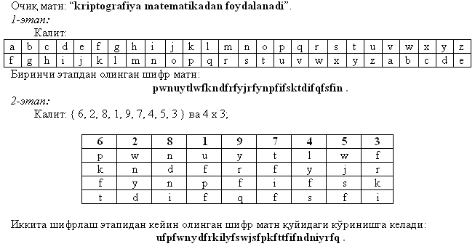
Мисол
Орқага
Тамом

Slide 13

Кўп қийматли алмаштириш шифрлари.
Таъриф. Алфавитнинг ҳар бир белгисига, белгилар тўплами мос қўйилган бўлса ва ҳар сафар шу тўпламдаги ихтиёрий белги билан алмаштирилса, бу каби шифрлар кўп қийматли алмаштириш шифри деб юритилади.
Орқага
Давоми

Slide 14
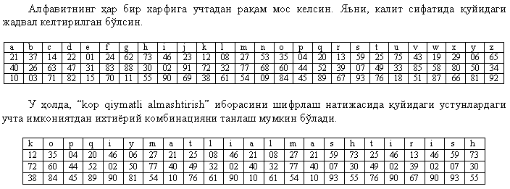
Мисол
Орқага
Тамом

Slide 15
Ҳар-хил қийматли алмаштириш шифрлари.
Алмаштириш шифрларнинг тенг қийматли ва ҳар хил қийматли турлари мавжуд бўлиб, биринчи холатда шифр белгилар бир хил қийматли бўлади, иккинчи холатда эса, хар хил қийматга эга бўлади. Масалан, бирор шифр белги битта белгида иборат бўлса, иккинчиси белгилар жуфтлигидан, яна бошқаси эса кўпроқ белгидан иборат бўлиши мумкин.
Орқага
Давоми

Slide 16
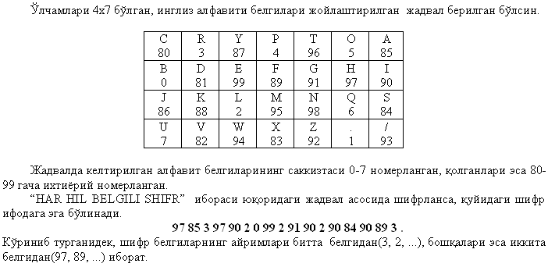
Мисол
Орқага
Тамом

Slide 17

Вижинер жадвали.
Маълумки Вижинер жадвали ҳам тарихий шифрлардан бири бўлиб, Ушбу жадвал алфавит белгиларини циклик силжитиш натижасида олинади. Шуни таъкидлаш жоизки биринчи сатрни ихтиёрий тарзда олиш мумкин.
Жадвалнинг биринчи сатри очиқ матн алфавити бўлиб хизмат қилади. Очиқ матн ни шифрлашда Вижинер калит кетма-кетлиги(Г) сифатида очиқ матннинг ўзидан фойдаланишни таклиф этган. Шу билан бирга очиқ матннинг бошига ҳар иккала фойдаланувчи учун маълум бўлган белги қўшилган.
Яъни, Г ва тўпламнинг элементларининг кесишмаларидан шифр матн хосил қилинади.
Орқага
Давоми

Slide 18
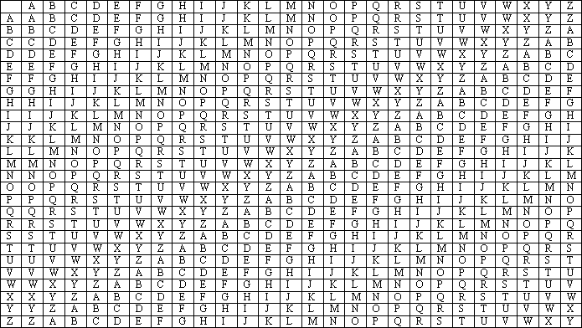
Калит:
Орқага
Давоми

Slide 19
Мисол.
Масалан, бўлганда, “MUSTAQIL DIYOR” жумласини шифрлаш натижасида қуйидаги кўринишдаги шифр матн олинади:
RGMLTQYTOLGMF .
Орқага
Давоми

Slide 20
1-топшириқ: “ЮНОСТЬ” сўзини Цезар шифри ёрдамида шифрланг. 1-вариант. К=7 2-вариант. К=17
Асосий алфавит | А | Б | В | Г | Д | Е | Ж | З | И | Й | К | Л | М | Н | О | П
Сонли эквиваленти | 0 | 1 | 2 | 3 | 4 | 5 | 6 | 7 | 8 | 9 | 10 | 11 | 12 | 13 | 14 | 15
Асосий алфавит | Р | С | Т | У | Ф | Х | Ц | Ч | Ш | Щ | Ы | Ь | Э | Ю | Я | “_“
Сонли эквиваленти | 16 | 17 | 18 | 19 | 20 | 21 | 22 | 23 | 24 | 25 | 26 | 27 | 28 | 29 | 30 | 31
2-топшириқ: “ЮНОСТЬ” сўзини Виженер шифри ёрдамида шифрланг. 1-вариант. К=«парта» 2-вариант. К=«стол»

